Slide 1
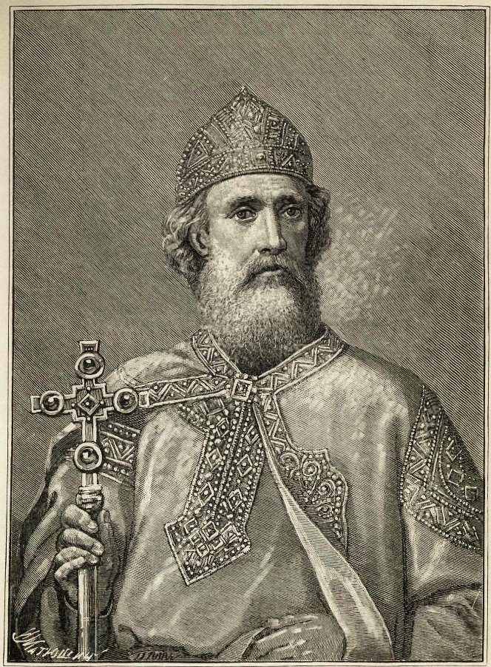
КНЯЗЬ ВЛАДИМИР. КРЕЩЕНИЕ РУСИ

Slide 2
Цели урока:
Познакомить обучающихся с основными событиями правления князя Владимира Святославича.
Сформировать у учащихся умение работать в группе, при этом имея собственное мнение по проблеме, умение представлять результаты своего труда.
Воспитывать уважение к исторической личности, развивать коммуникативные качества у учащихся.

Slide 3
Основные вопросы
Первая усобица на Руси
Начало правления князя Владимира Святославича
Крещение Руси

Slide 4
Укрепление государства
Покорение вятичей и радимичей
Подчинение Полоцка
Поход в Волжскую Булгарию
Война с Польшей
Строительство крепостей
Ликвидация местных княжений

Slide 5
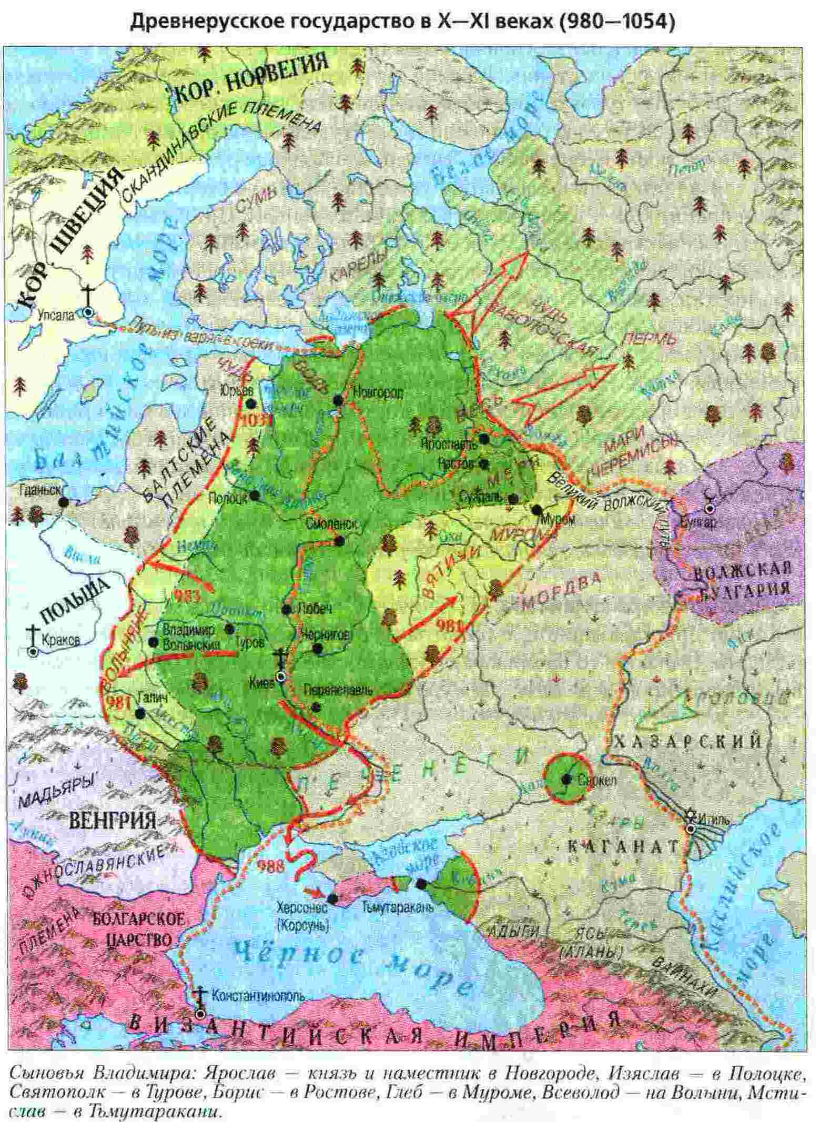

Slide 6
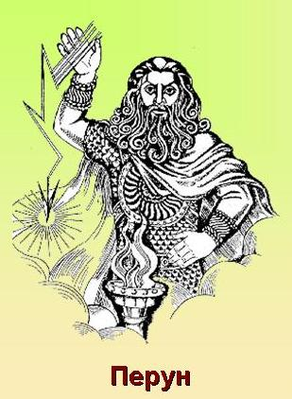
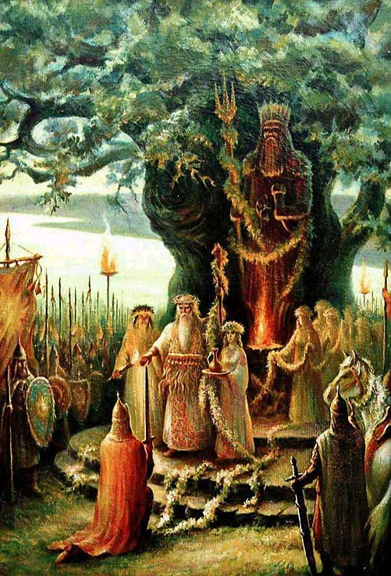
Культ Перуна

Slide 7
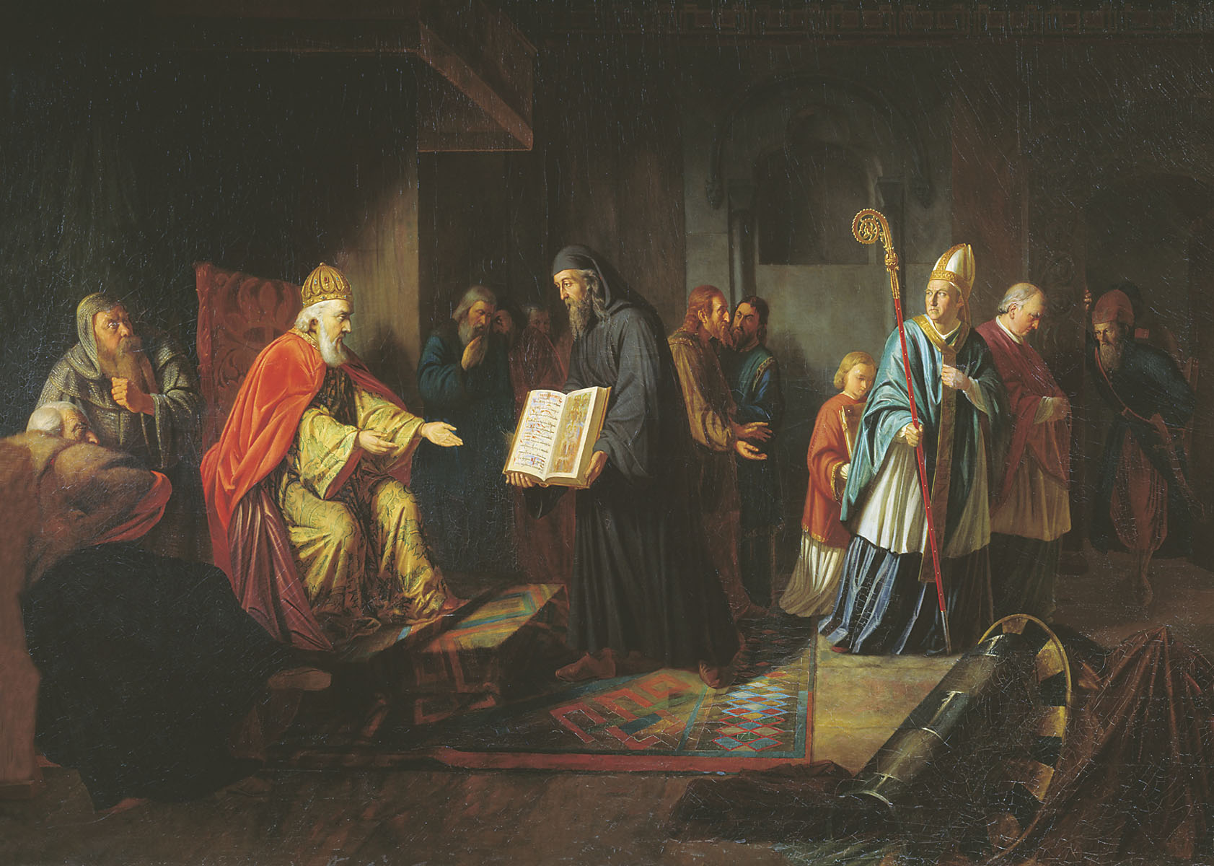
Выбор религии

Slide 8
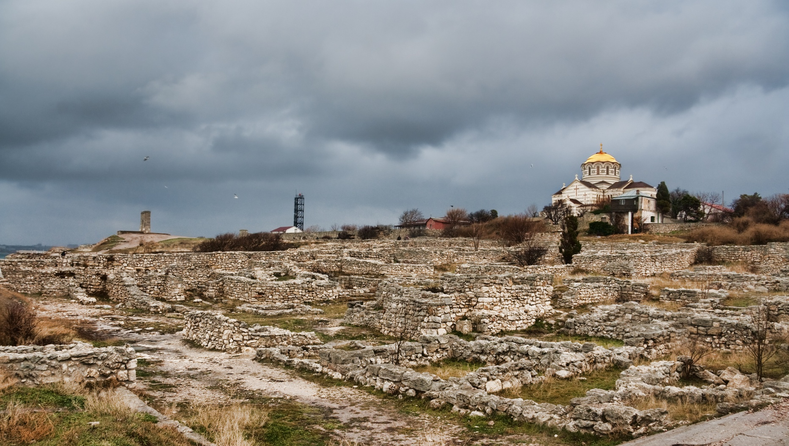
Руины Херсонеса

Slide 9
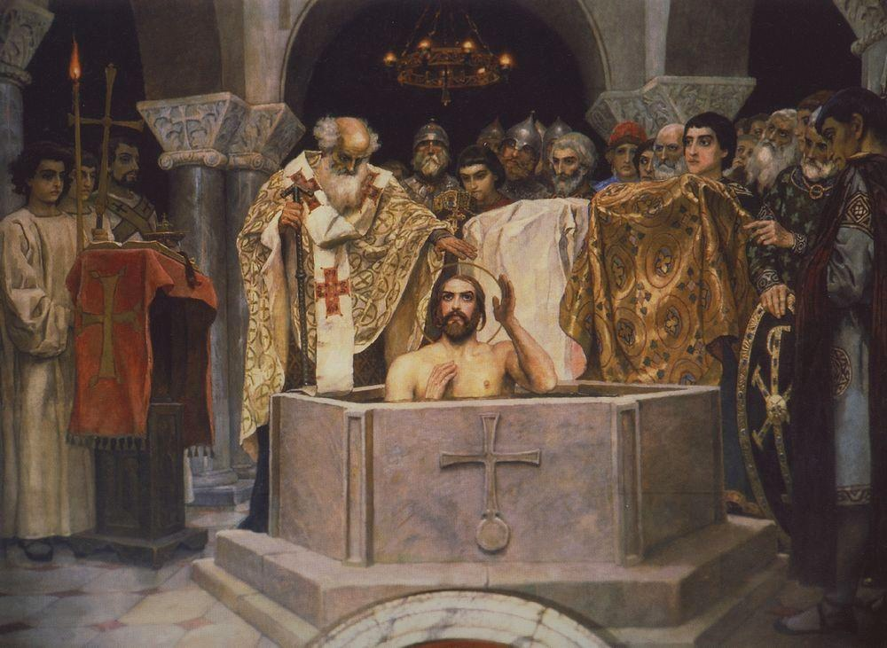
Крещение Владимира

Slide 10
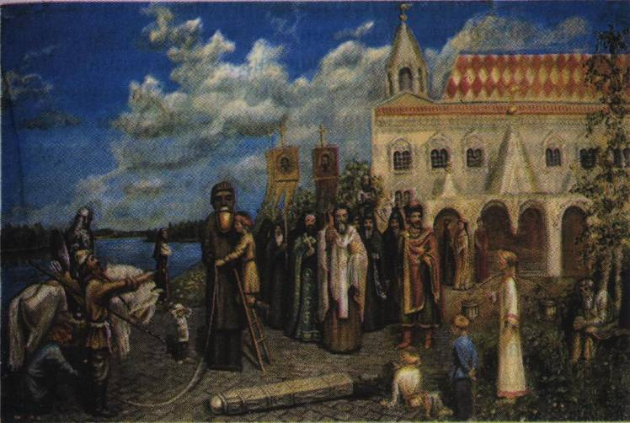
Свержение идолов

Slide 11
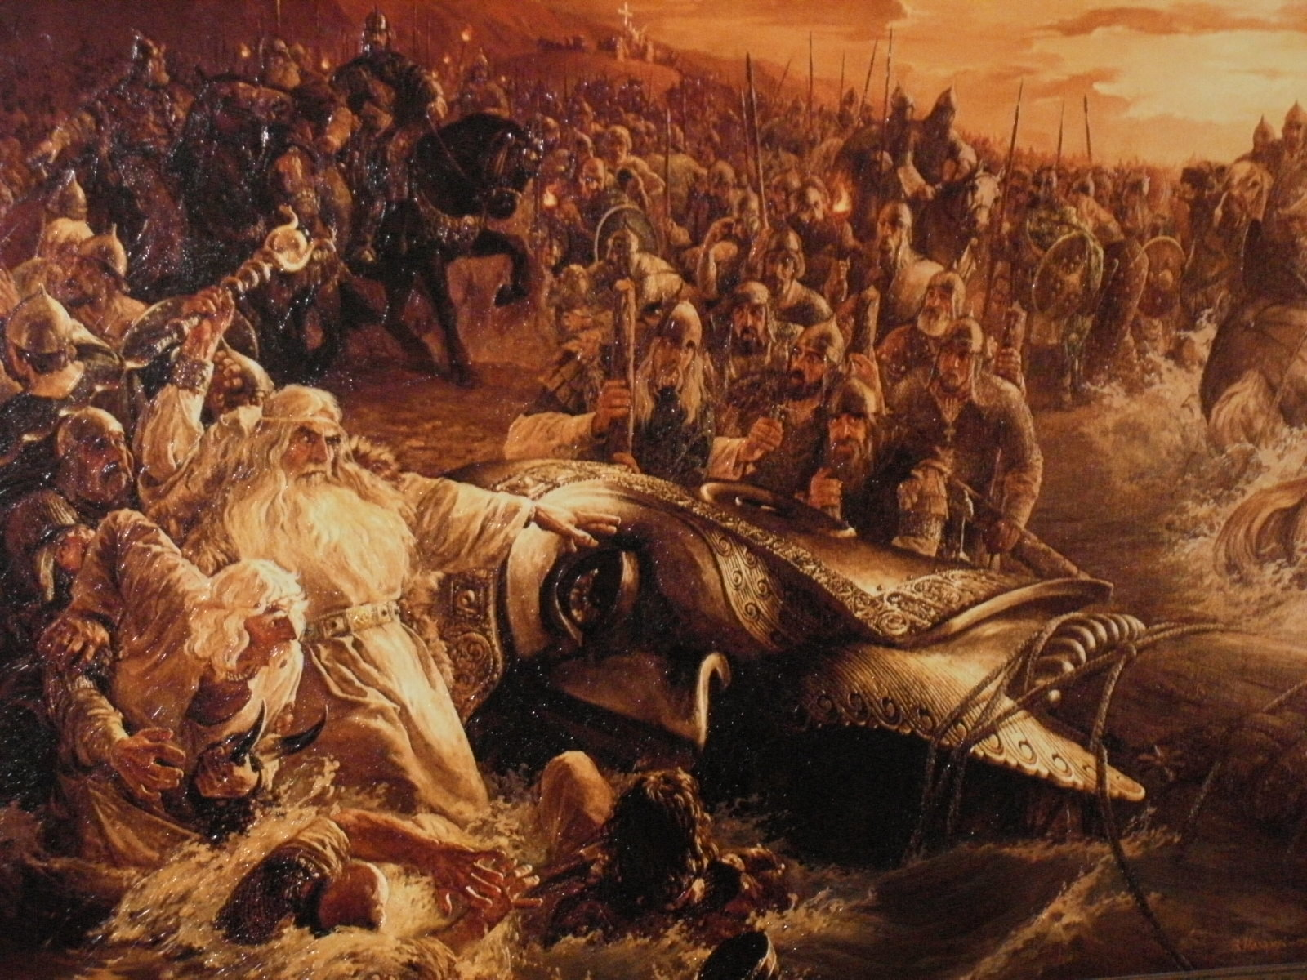
Свержение идолов

Slide 12
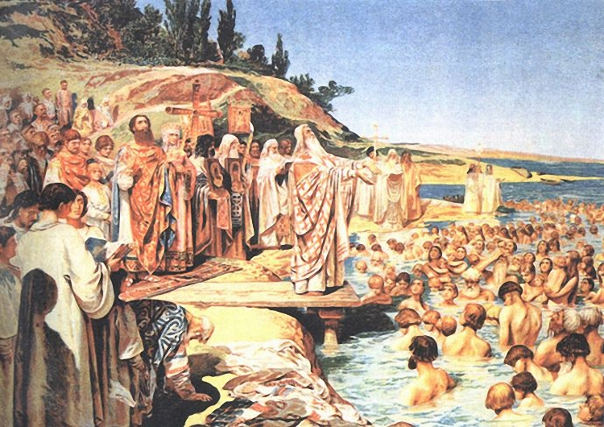
Крещение киевлян

Slide 13
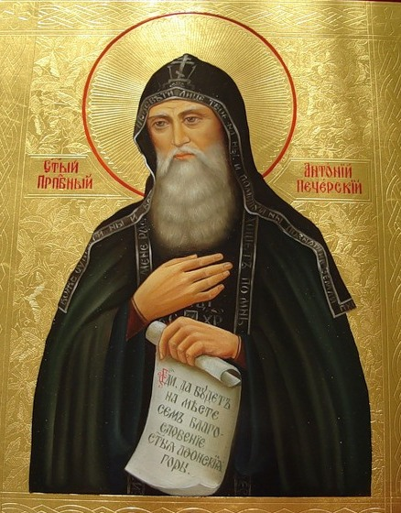
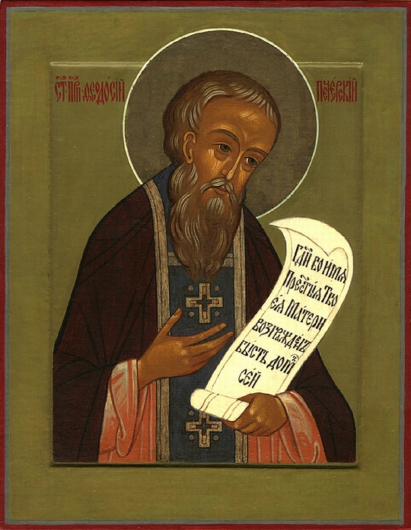
Антоний и Феодосий Печерские

Slide 14
